Slide 1
Hablar y Signar
una app para la implementación de las funciones lingüísticas en el sistema de Comunicación Total – Habla Signada
Tecnologías libres. Diseño abierto. Adaptaciones elaboradas por usuarios

Slide 2
Sobre nosotros
DiverTIC es una asociación sin ánimo de lucro que tiene como finalidad constituirse en foro permanente de reflexión e investigación sobre el uso de las TIC en el ámbito de la atención a la diversidad.
Tecnologías libres. Diseño abierto. Adaptaciones elaboradas por usuarios

Slide 3
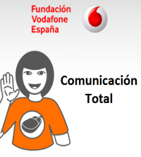
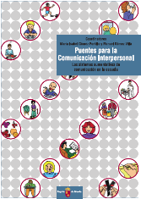
Sobre nosotros
http://www.aumentativa.net/
http://hablasignada.divertic.org/
Tecnologías libres. Diseño abierto. Adaptaciones elaboradas por usuarios

Slide 4
El proyecto
Diseñar una aplicación para facilitar el aprendizaje de las funciones lingüísticas del Sistema de Comunicación Total - Habla Signada
Tecnologías libres. Diseño abierto. Adaptaciones elaboradas por usuarios

Slide 5
El sistema
Comunicación Total es un sistema de comunicación aumentativa, destinado fundamentalmente a personas con trastornos del espectro del autismo, o con otros trastornos del desarrollo o discapacidad intelectual, en el que se utilizan simultáneamente el lenguaje oral y signado.
Tecnologías libres. Diseño abierto. Adaptaciones elaboradas por usuarios

Slide 6
El sistema
La expresión de los deseos.
Función de referencia.
Conceptos de persona.
Búsqueda de información.
Abstracción, juego simbólico y conversación.
Tecnologías libres. Diseño abierto. Adaptaciones elaboradas por usuarios

Slide 7
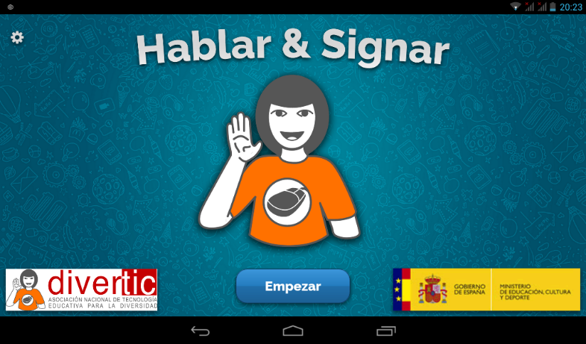
El programa
Tecnologías libres. Diseño abierto. Adaptaciones elaboradas por usuarios

Slide 8
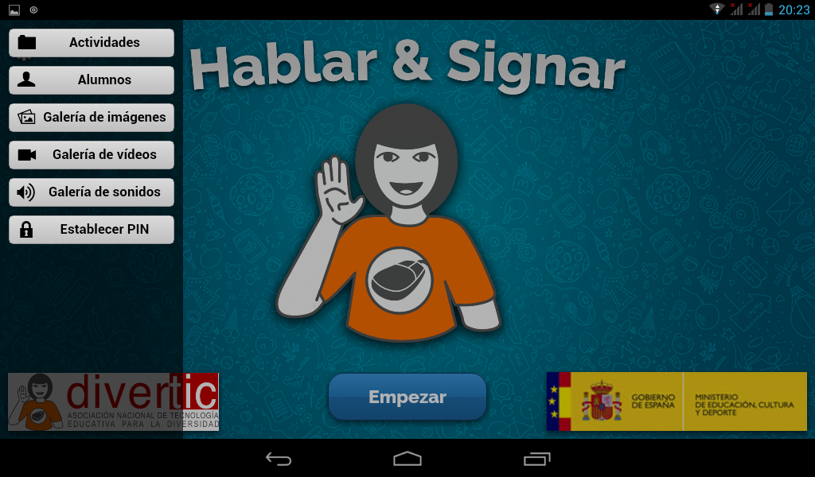
Tecnologías libres. Diseño abierto. Adaptaciones elaboradas por usuarios

Slide 9
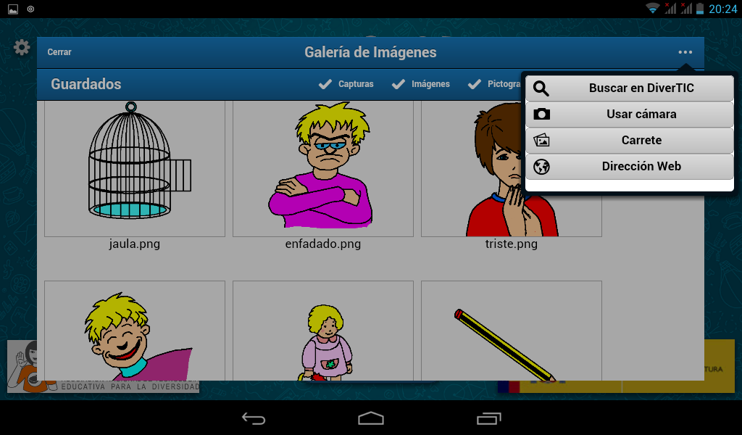
Tecnologías libres. Diseño abierto. Adaptaciones elaboradas por usuarios

Slide 10
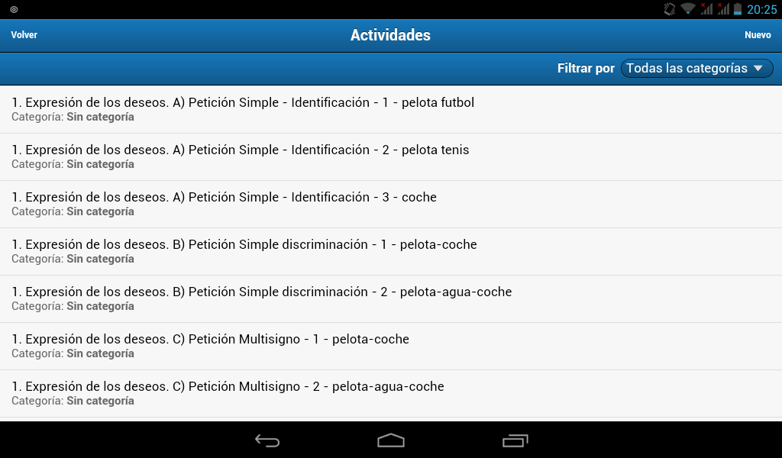
Tecnologías libres. Diseño abierto. Adaptaciones elaboradas por usuarios

Slide 11
Tecnologías libres. Diseño abierto. Adaptaciones elaboradas por usuarios

Slide 12
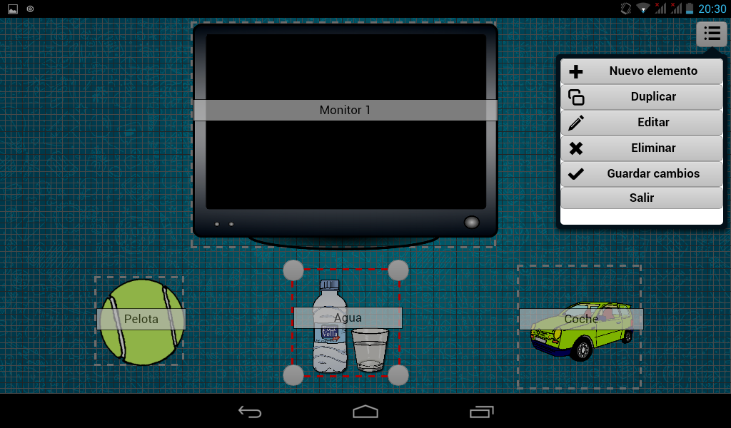
Tecnologías libres. Diseño abierto. Adaptaciones elaboradas por usuarios

Slide 13
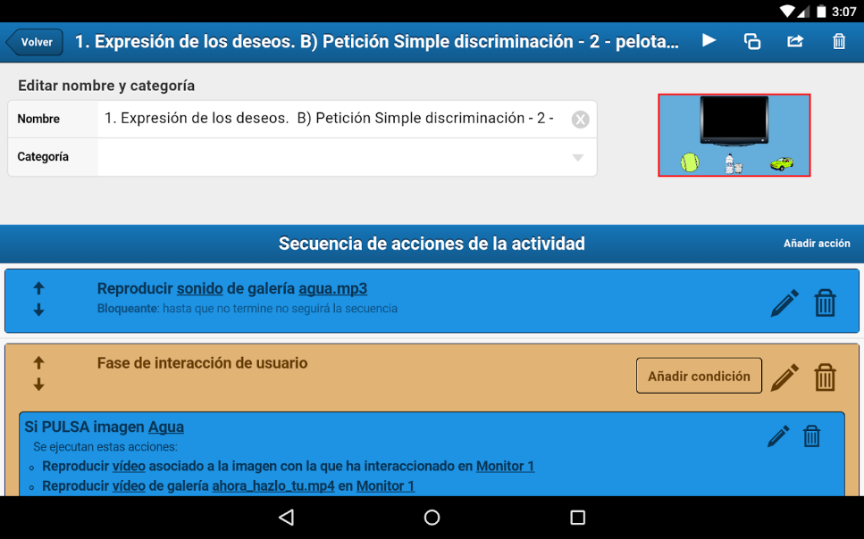
Tecnologías libres. Diseño abierto. Adaptaciones elaboradas por usuarios

Slide 14
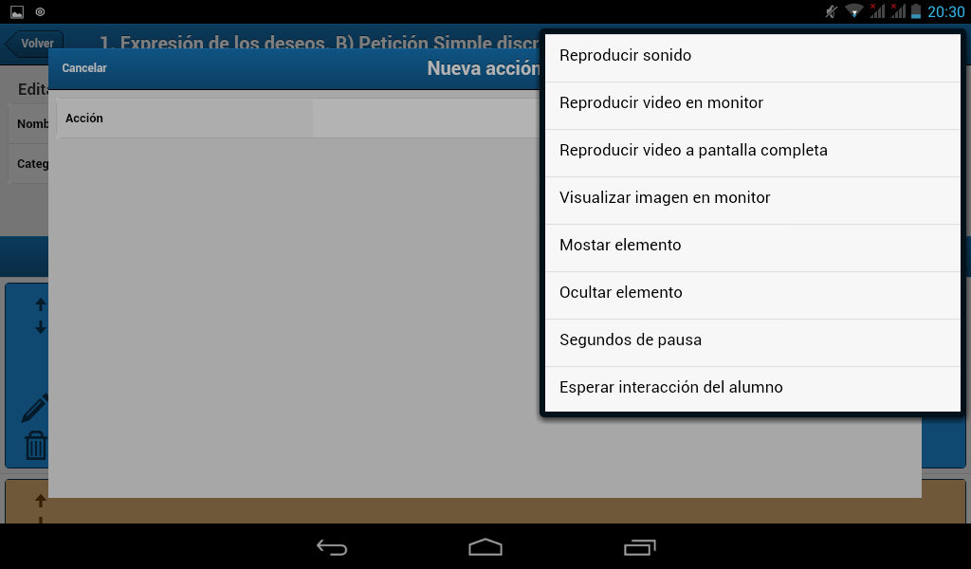
Tecnologías libres. Diseño abierto. Adaptaciones elaboradas por usuarios

Slide 15
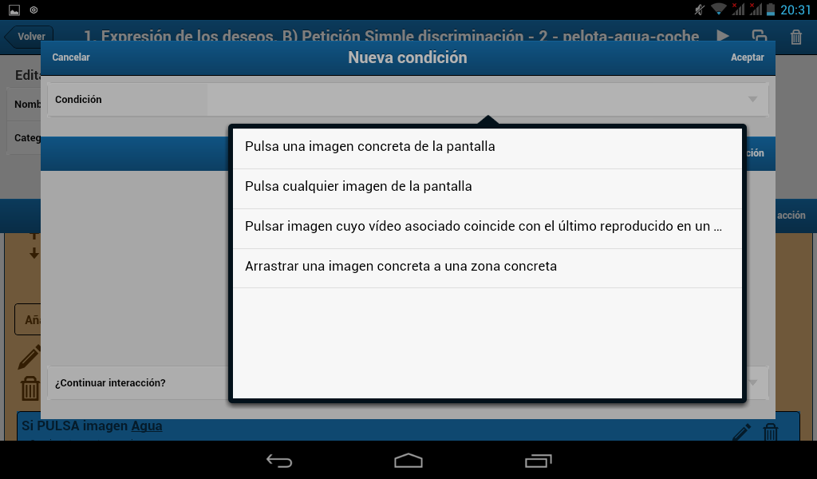
Tecnologías libres. Diseño abierto. Adaptaciones elaboradas por usuarios

Slide 16
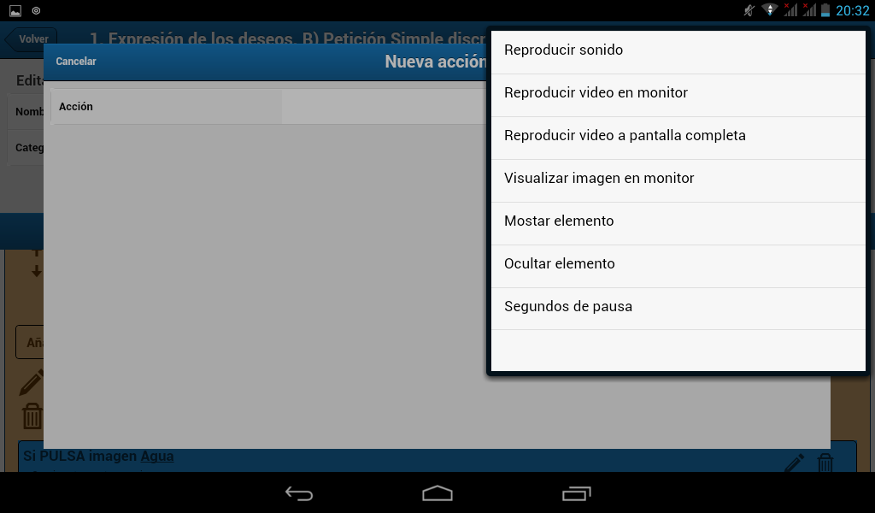
Tecnologías libres. Diseño abierto. Adaptaciones elaboradas por usuarios

Slide 17
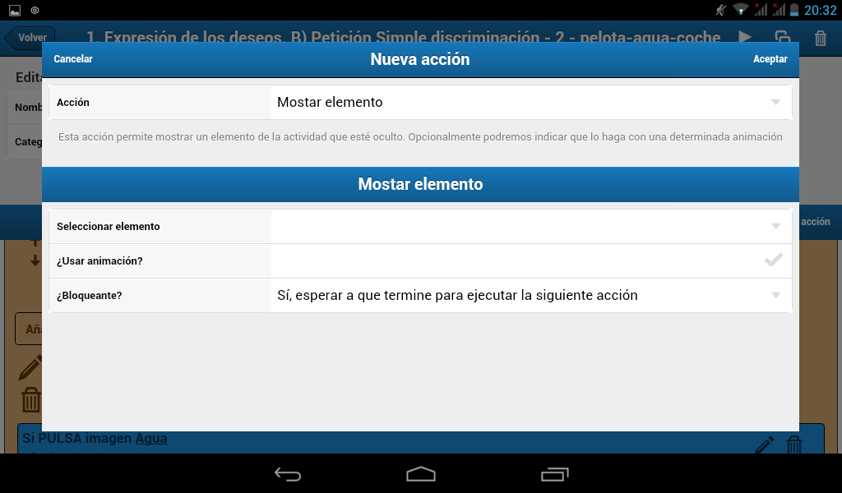
Tecnologías libres. Diseño abierto. Adaptaciones elaboradas por usuarios

Slide 18
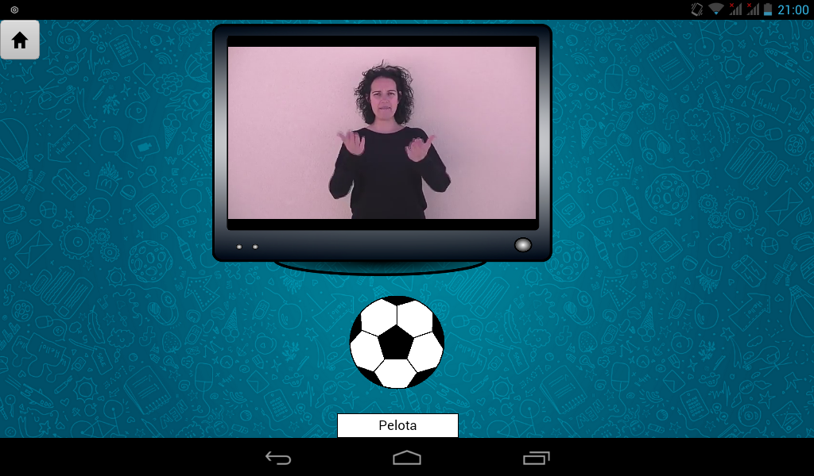
Tecnologías libres. Diseño abierto. Adaptaciones elaboradas por usuarios

Slide 19
El programa
Tecnologías libres. Diseño abierto. Adaptaciones elaboradas por usuarios

Slide 20
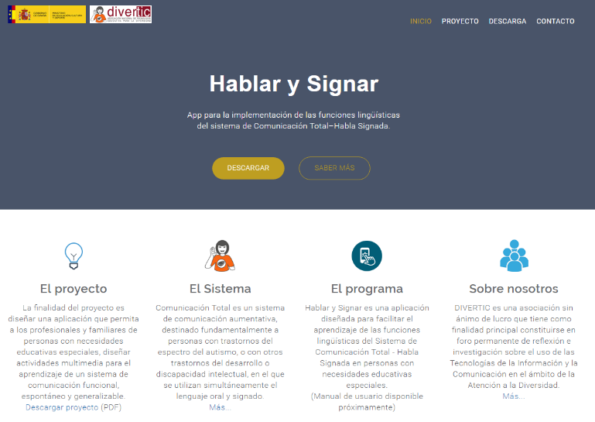
http://hablarysignar.divertic.org
Tecnologías libres. Diseño abierto. Adaptaciones elaboradas por usuarios

Slide 21
Hablar y Signar
una app para la implementación de las funciones lingüísticas en el sistema de Comunicación Total – Habla Signada
Tecnologías libres. Diseño abierto. Adaptaciones elaboradas por usuarios

